Slide 1

TEMA V
Estatística

Slide 2

Propriedades da média
Das três medidas de localização de tendência central que referimos, moda, média e mediana, a média é a mais frequentemente utilizada. De seguida, iremos estudar algumas das suas propriedades.
Esta propriedade explicita a relação que existe entre as médias de duas amostras, quando todos os elementos de uma são o resultado da mesma transformação linear dos elementos da outra.
Expoente¹⁰

Slide 3
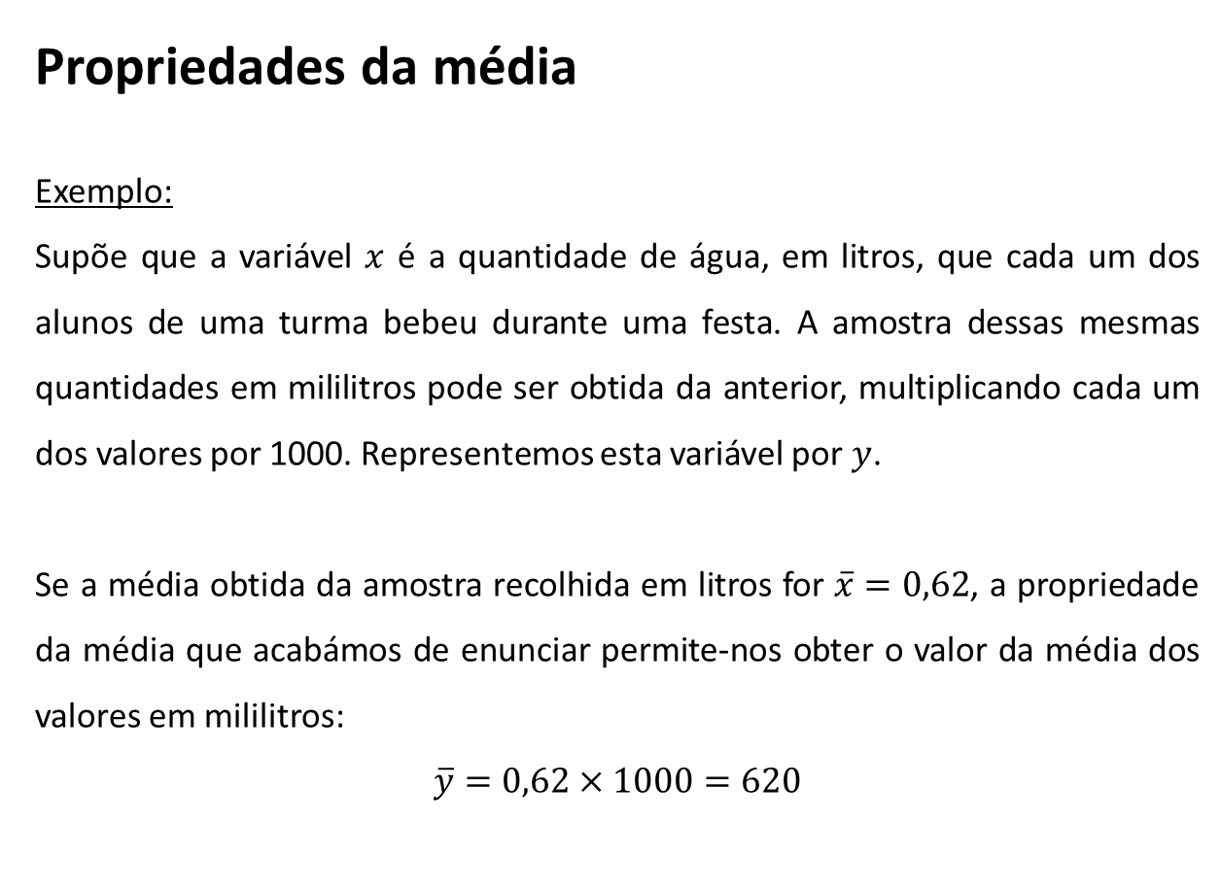
Propriedades da média
Exemplo:
Supõe que a variável $x$ é a quantidade de água, em litros, que cada um dos alunos de uma turma bebeu durante uma festa. A amostra dessas mesmas quantidades em mililitros pode ser obtida da anterior, multiplicando cada um dos valores por 1000. Representemos esta variável por $y$.
Se a média obtida da amostra recolhida em litros for $\overline{x}=0,62$, a propriedade da média que acabámos de enunciar permite-nos obter o valor da média dos valores em mililitros:
$$\overline{y}=0,62×1000=620$$
Expoente¹⁰

Slide 4
Propriedades da média
Tal como foi dito anteriormente, a média de uma amostra pode ser utilizada para dar uma indicação sobre o centro da amostra. Esta propriedade diz-nos que basta que existam dois valores distintos para que a amostra seja diferente tanto do valor mínimo como do valor máximo.
Expoente¹⁰

Slide 5
Propriedades da média
No cálculo da média são utilizados todos os valores da amostra, pelo que basta que um deles seja alterado para que o valor da média também seja alterado. Este é o motivo pelo qual se afirma que a média é uma medida estatística com pouca resistência.
Expoente¹⁰

Slide 6
Propriedades da média
Esta propriedade permite-nos interpretar o significado da média através de uma situação física.
Exemplo:
Se considerarmos que a barra representada na figura não tem massa, e que as bolas situadas nos pontos 0 e 4 têm a mesma massa, facilmente percebemos que o centro de massa se situa no ponto 2, ou seja, que a barra fica equilibrada se colocarmos o suporte no ponto 2.
Expoente¹⁰

Slide 7
Propriedades da média
Exemplo:
Consideremos agora uma nova situação com quatro bolas, uma no ponto 1, duas no ponto 4 e uma no ponto 5. É um pouco mais complicado identificar a localização exata do centro de massa, mas podemos facilmente perceber que, para manter a barra em equilíbrio, o ponto de apoio terá de estar mais próximo de 4 do que de 1.
Se calcularmos a média da amostra constituída pelos valores 1, 4 e 5 de frequências absolutas 1, 2 e 1, respetivamente, obtemos precisamente o valor 3,5, ponto correspondente ao centro de massa do sistema composto pelas bolas e pela barra.
Expoente¹⁰

Slide 8

Propriedades da média
Para trabalhares um pouco com estas propriedades, sugerimos que faças alguns exercícios.
Do manual (margem):
21 da página 171
23 da página 173
24 da página 174
Do manual (“Aprende Fazendo”):
4 da página 188
22 da página 192
39 da página 196
Calvin & Hobbes, Bill Watterson
Expoente¹⁰

Slide 9
Medidas de dispersão
Tal como vimos anteriormente, as medidas de localização podem ser utilizadas para identificar algumas localizações num conjunto de dados numéricos.
A média, em particular, indica-nos o centro da amostra.
Existem outros tipos de medidas estatísticas, como as medidas de dispersão, que nos fornecem outras informações.
Em anos anteriores falaste, por exemplo, em amplitude total de uma amostra (diferença entre o seu valor máximo e o seu valor mínimo) e em amplitude interquartil de uma amostra (diferença entre o terceiro e o primeiro quartil).
Vamos agora introduzir outras medidas de dispersão, com especial atenção para o desvio-padrão.
Expoente¹⁰

Slide 10
Medidas de dispersão
A diferença entre um elemento da amostra e a média é uma estatística que nos permite perceber se cada um dos valores da amostra se encontra muito próximo ou muito afastado da média. Além disso, ele pode tomar valores positivos ou negativos, indicando se este valor é maior ou menor do que a média, respetivamente.
Expoente¹⁰

Slide 11
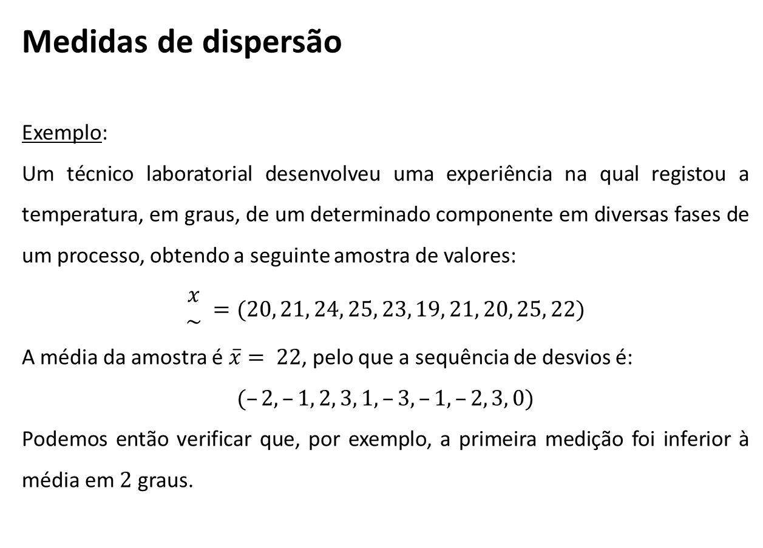
Medidas de dispersão
Exemplo:
Um técnico laboratorial desenvolveu uma experiência na qual registou a temperatura, em graus, de um determinado componente em diversas fases de um processo, obtendo a seguinte amostra de valores:
$$\begin{matrix}x \\ \sim \end{matrix} =(20, 21, 24, 25, 23, 19, 21, 20, 25, 22)$$
A média da amostra é $\overline{x}= 22$, pelo que a sequência de desvios é:
$$(–2, –1, 2, 3, 1, –3, –1, –2, 3, 0)$$
Podemos então verificar que, por exemplo, a primeira medição foi inferior à média em $2$ graus.
Expoente¹⁰

Slide 12

Medidas de dispersão
A soma de todos os desvios em relação à média é 0, independentemente da amostra considerada. Desta forma, é possível obter o valor de um desvio a partir do valor dos restantes.
Note-se que, se conhecermos apenas $n−2$ desvios, nada podemos dizer sobre os restantes dois desvios.
Expoente¹⁰

Slide 13
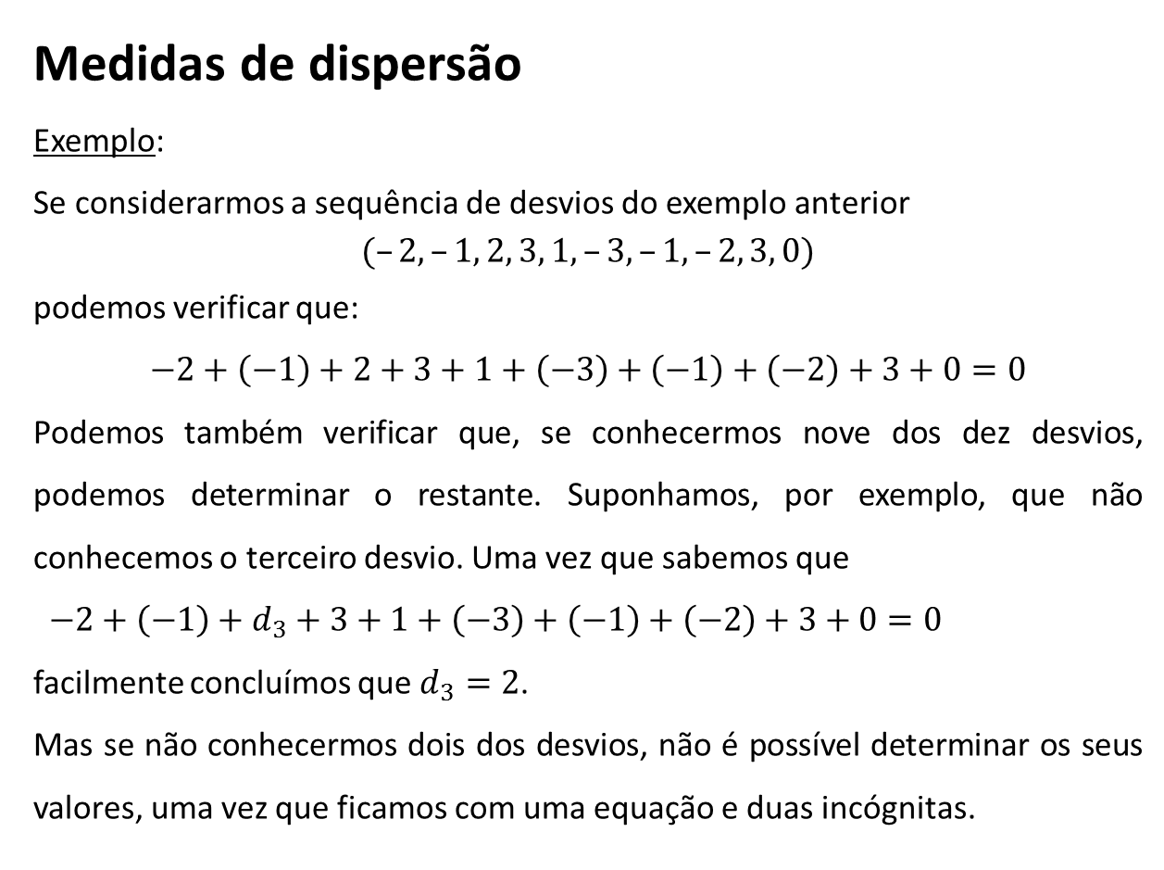
Medidas de dispersão
Exemplo:
Se considerarmos a sequência de desvios do exemplo anterior
$$(–2, –1, 2, 3, 1, –3, –1, –2, 3, 0)$$
podemos verificar que:
$$−2+\left(−1\right)+2+3+1+\left(−3\right)+\left(−1\right)+\left(−2\right)+3+0=0$$
Podemos também verificar que, se conhecermos nove dos dez desvios, podemos determinar o restante. Suponhamos, por exemplo, que não conhecemos o terceiro desvio. Uma vez que sabemos que
$−2+\left(−1\right)+d_{3}+3+1+\left(−3\right)+\left(−1\right)+\left(−2\right)+3+0=0$
facilmente concluímos que $d_{3}=2$.
Mas se não conhecermos dois dos desvios, não é possível determinar os seus valores, uma vez que ficamos com uma equação e duas incógnitas.
Expoente¹⁰

Slide 14
Medidas de dispersão
Uma vez que a soma dos desvios em relação à média é sempre 0, ela não nos permite ter a perceção sobre a dispersão dos dados em torno da média, ou seja, sobre as distâncias que os valores da amostra, em conjunto, têm em relação à média.
Para atingir este fim, pode considerar –se a soma do quadrado dos desvios.
Esta soma respeita a seguinte propriedade:
Expoente¹⁰

Slide 15
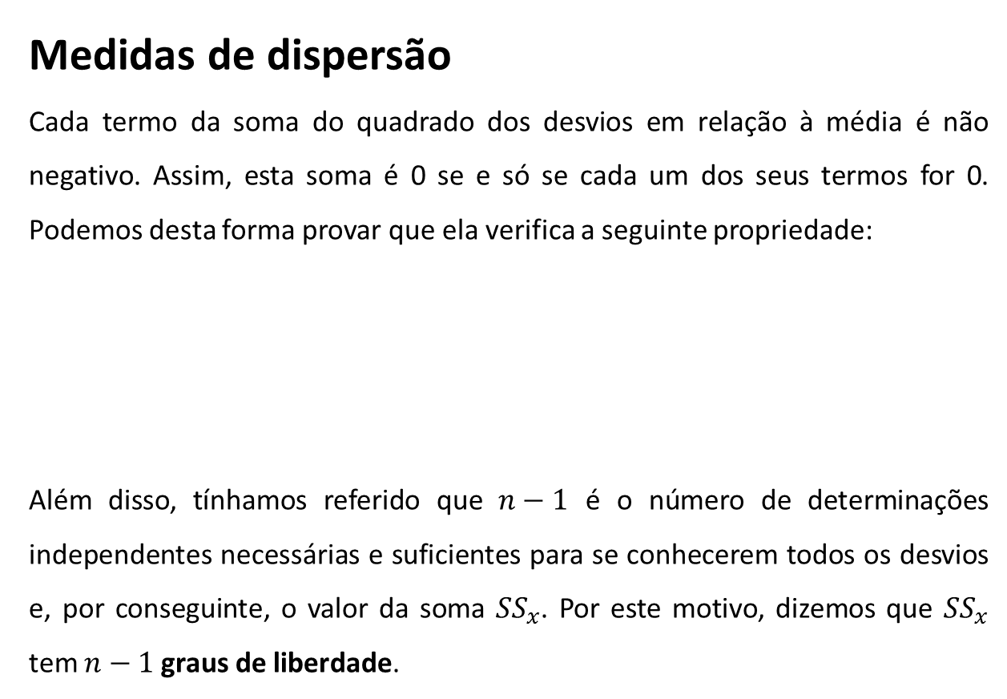
Medidas de dispersão
Cada termo da soma do quadrado dos desvios em relação à média é não negativo. Assim, esta soma é 0 se e só se cada um dos seus termos for 0. Podemos desta forma provar que ela verifica a seguinte propriedade:
Além disso, tínhamos referido que $n−1$ é o número de determinações independentes necessárias e suficientes para se conhecerem todos os desvios e, por conseguinte, o valor da soma ${SS}_{x}$. Por este motivo, dizemos que ${SS}_{x}$ tem $n−1$graus de liberdade.
Expoente¹⁰

Slide 16
Medidas de dispersão
A variância e o desvio-padrão são as medidas estatísticas de dispersão que mais se utilizam para caracterizar a dispersão dos valores da amostra em relação à média.
Expoente¹⁰

Slide 17
Medidas de dispersão
Estas medidas servem essencialmente para fazer uma comparação entre duas ou mais amostras, relativamente à dispersão dos seus valores em relação à média.
Expoente¹⁰

Slide 18
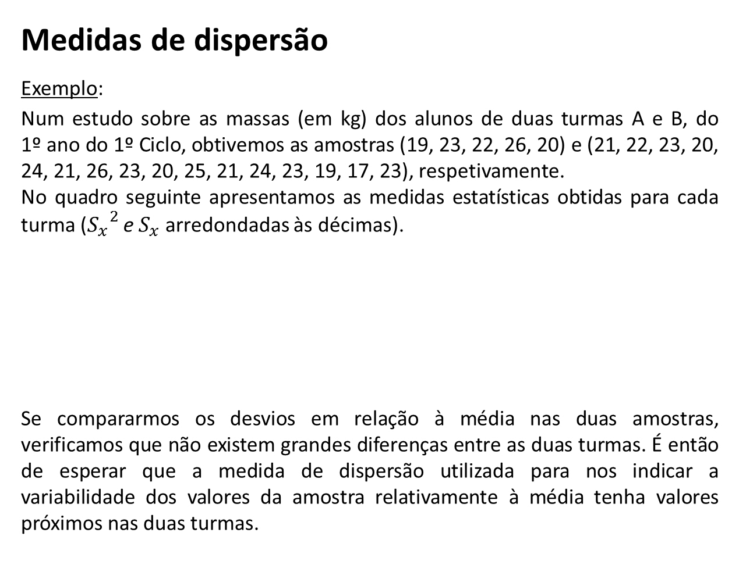
Medidas de dispersão
Exemplo:
Num estudo sobre as massas (em kg) dos alunos de duas turmas A e B, do
1º ano do 1º Ciclo, obtivemos as amostras (19, 23, 22, 26, 20) e (21, 22, 23, 20, 24, 21, 26, 23, 20, 25, 21, 24, 23, 19, 17, 23), respetivamente.
No quadro seguinte apresentamos as medidas estatísticas obtidas para cada turma (${S_{x}}^{2}$ e $S_{x}$ arredondadas às décimas).
Se compararmos os desvios em relação à média nas duas amostras, verificamos que não existem grandes diferenças entre as duas turmas. É então de esperar que a medida de dispersão utilizada para nos indicar a variabilidade dos valores da amostra relativamente à média tenha valores próximos nas duas turmas.
Expoente¹⁰

Slide 19
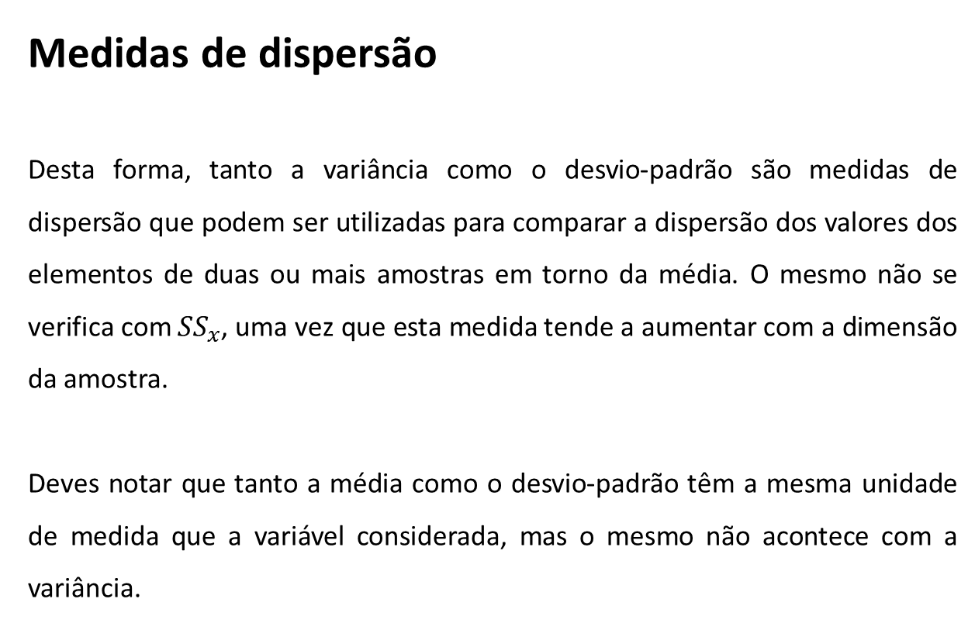
Medidas de dispersão
Desta forma, tanto a variância como o desvio-padrão são medidas de dispersão que podem ser utilizadas para comparar a dispersão dos valores dos elementos de duas ou mais amostras em torno da média. O mesmo não se verifica com ${SS}_{x}$, uma vez que esta medida tende a aumentar com a dimensão da amostra.
Deves notar que tanto a média como o desvio-padrão têm a mesma unidade de medida que a variável considerada, mas o mesmo não acontece com a variância.
Expoente¹⁰

Slide 20
Medidas de dispersão
Analisemos agora algumas propriedades do desvio-padrão.
Esta propriedade permite-nos concluir que, quando o desvio-padrão não é 0, existem pelo menos dois elementos da amostra distintos. E, por outro lado, para que o desvio-padrão seja 0, é necessário que todos os elementos da amostra sejam iguais.
Expoente¹⁰

Slide 21
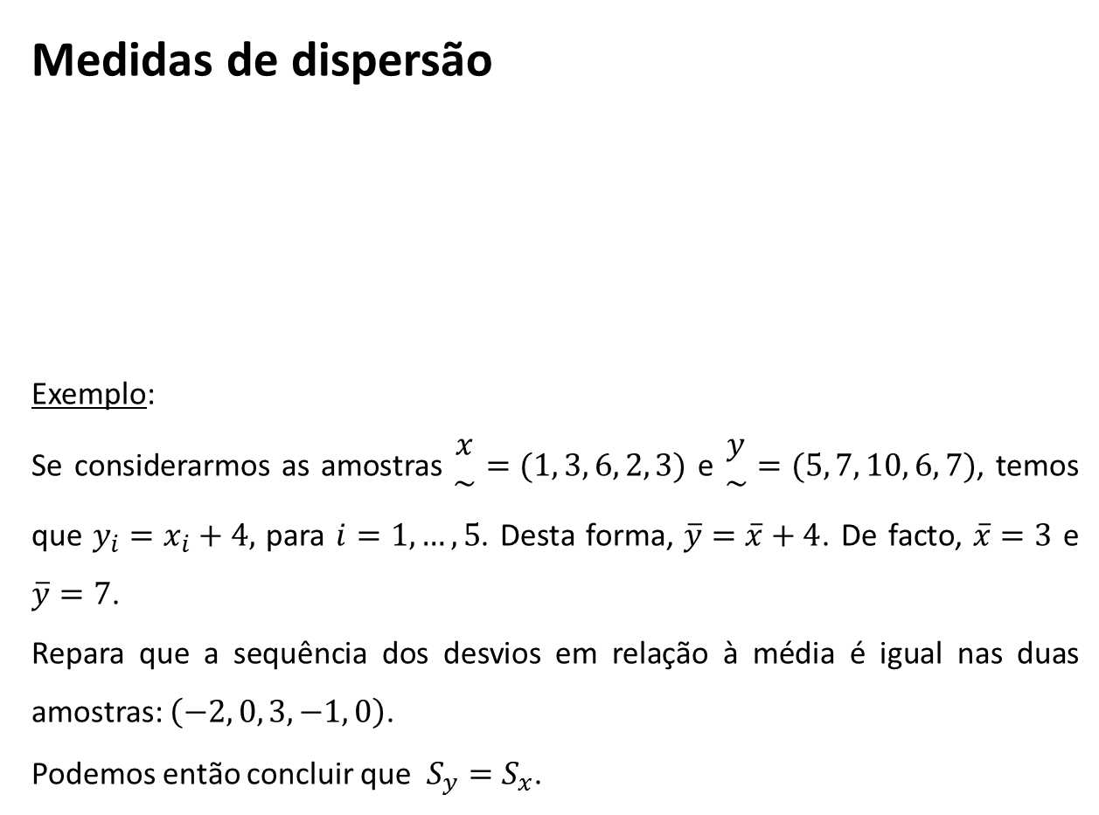
Medidas de dispersão
Exemplo:
Se considerarmos as amostras $\begin{matrix}x \\ \sim \end{matrix}=(1, 3, 6, 2, 3)$ e $\begin{matrix}y \\ \sim \end{matrix}=(5, 7, 10, 6, 7)$, temos que $y_{i}=x_{i}+4,$ para $i=1, …, 5$. Desta forma, $\overline{y}=\overline{x}+4$. De facto, $\overline{x}=3$ e $\overline{y}=7$.
Repara que a sequência dos desvios em relação à média é igual nas duas amostras: $\left(−2, 0, 3, −1, 0\right)$.
Podemos então concluir que $S_{y}=S_{x}$.
Expoente¹⁰

Slide 22
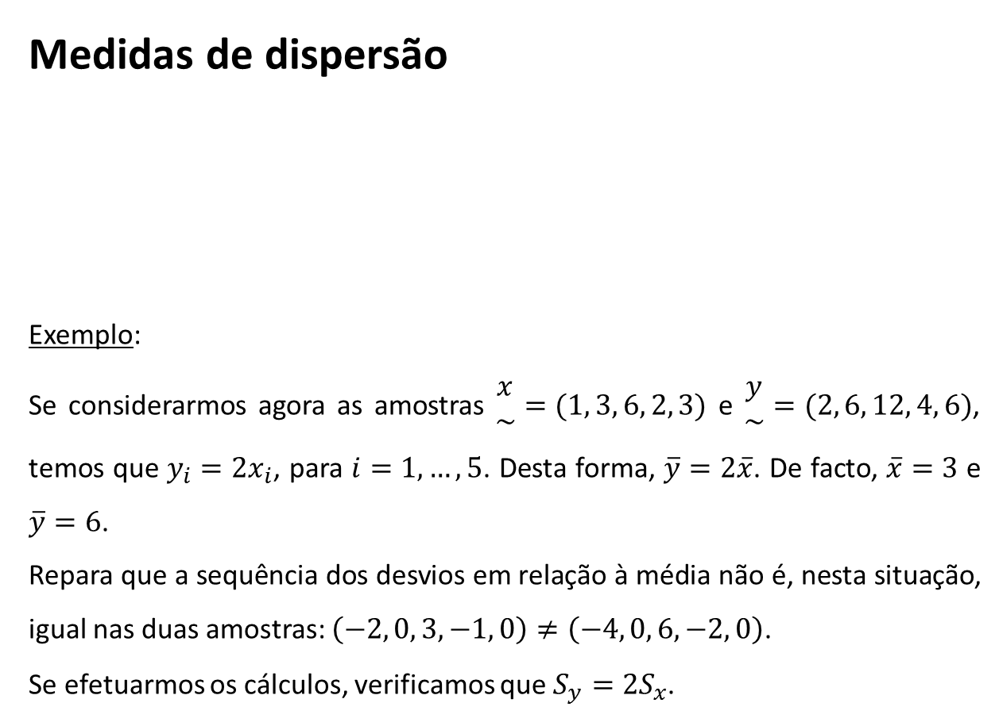
Medidas de dispersão
Exemplo:
Se considerarmos agora as amostras $\begin{matrix}x \\ \sim \end{matrix}=(1, 3, 6, 2, 3)$ e $\begin{matrix}y \\ \sim \end{matrix}=(2, 6, 12, 4, 6)$, temos que $y_{i}={2x}_{i}$, para $i=1, …, 5$. Desta forma, $\overline{y}=2\overline{x}$. De facto, $\overline{x}=3$ e $\overline{y}=6$.
Repara que a sequência dos desvios em relação à média não é, nesta situação, igual nas duas amostras: $\left(−2, 0, 3, −1, 0\right)≠\left(−4, 0, 6, −2, 0\right)$.
Se efetuarmos os cálculos, verificamos que $S_{y}={2S}_{x}$.
Expoente¹⁰

Slide 23
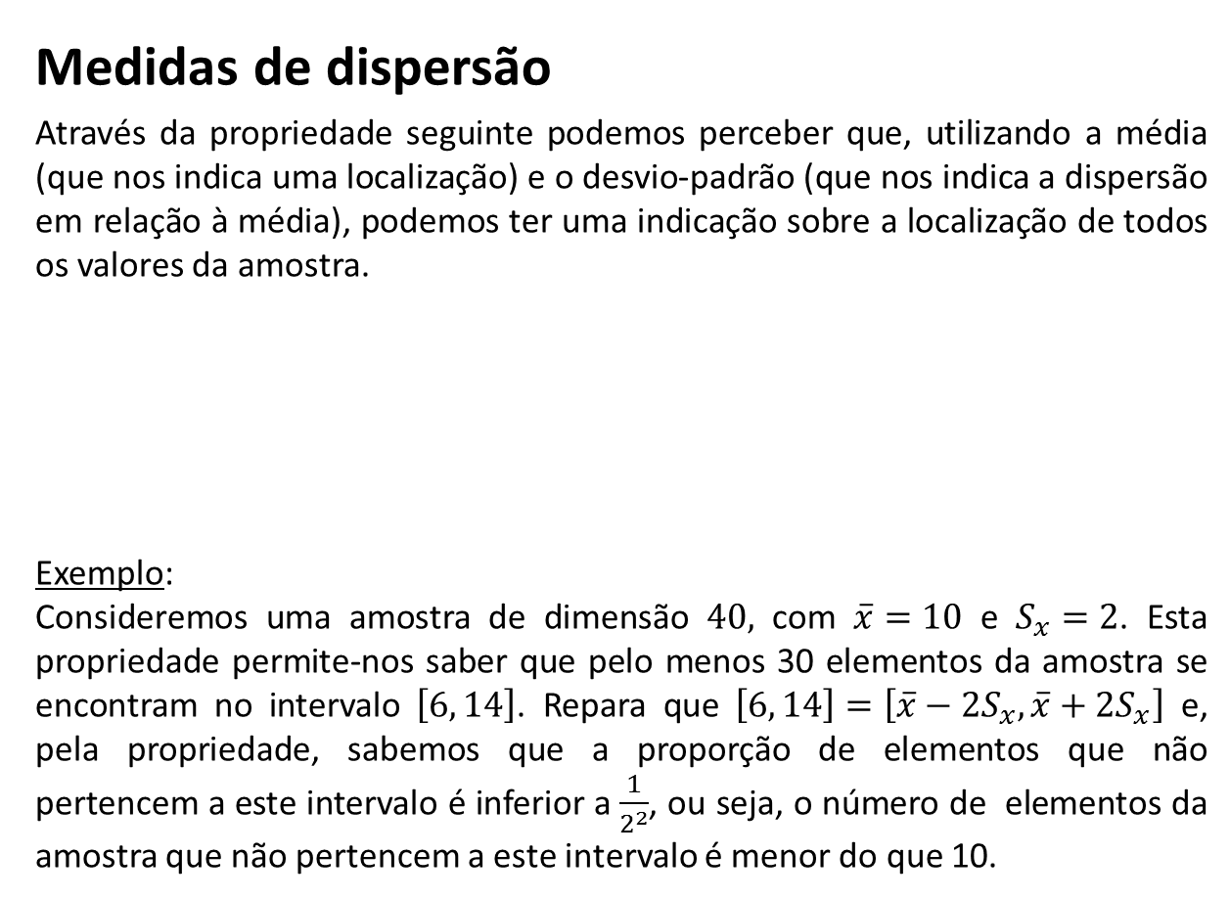
Medidas de dispersão
Através da propriedade seguinte podemos perceber que, utilizando a média (que nos indica uma localização) e o desvio-padrão (que nos indica a dispersão em relação à média), podemos ter uma indicação sobre a localização de todos os valores da amostra.
Exemplo:
Consideremos uma amostra de dimensão $40,$ com $\overline{x}=10$ e $S_{x}=2$. Esta propriedade permite-nos saber que pelo menos 30 elementos da amostra se encontram no intervalo $\left[6, 14\right]$. Repara que $\left[6, 14\right]=\left[\overline{x}−2S_{x},\overline{x}+2S_{x}\right]$ e, pela propriedade, sabemos que a proporção de elementos que não pertencem a este intervalo é inferior a $\frac{1}{2^{2}}$, ou seja, o número de elementos da amostra que não pertencem a este intervalo é menor do que 10.
Expoente¹⁰

Slide 24
Medidas de dispersão
Para trabalhares um pouco com estas propriedades, sugerimos que faças alguns exercícios.
Do manual (margem):
25 da página 175
29 da página 180
31 da página 181
Do manual (“Aprende Fazendo”):
5 da página 188
7, 8 e 11 da página 189
19 da página 191
28 e 31 da página 194 Calvin & Hobbes, Bill Watterson
34 da página 195
Expoente¹⁰

